Slide 1
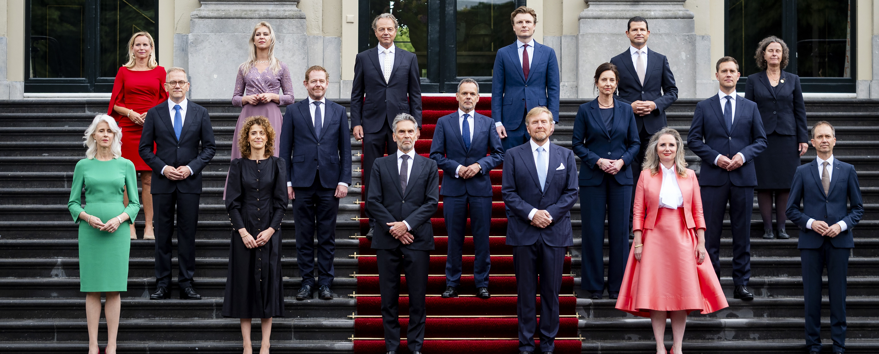
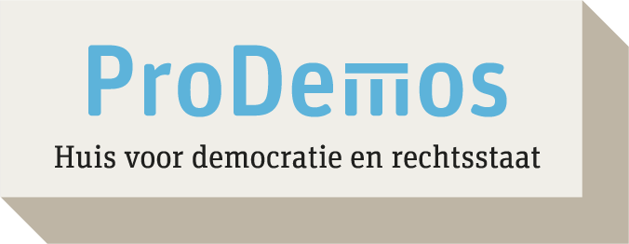
Kabinet-Schoof: Meer dualisme in de democratie?
Notes:
Beeld: ANP, Jeroen Jumelet

Slide 2
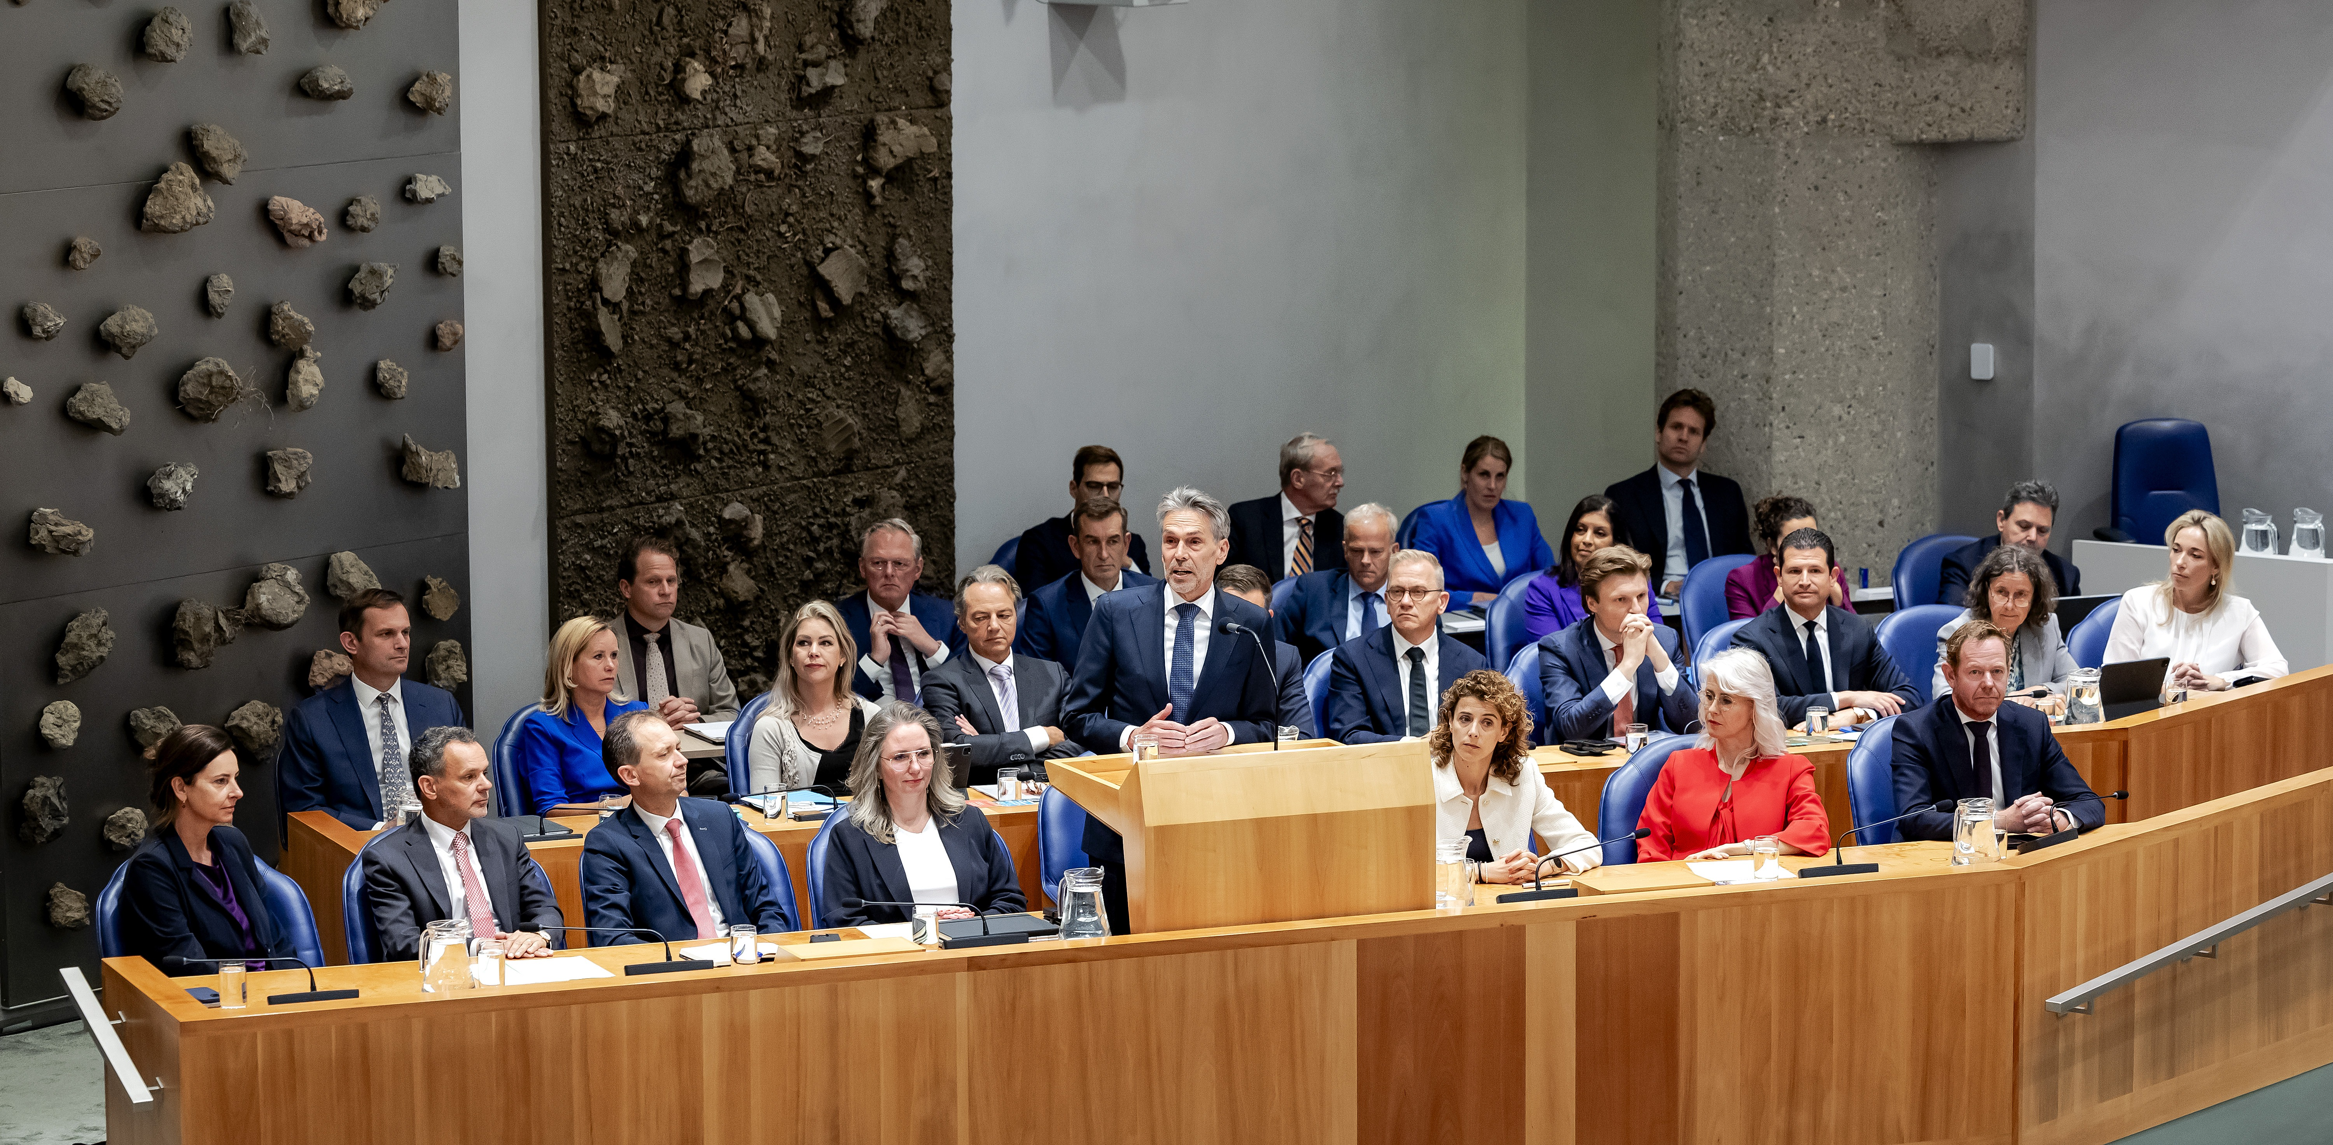
“Zonder regeerakkoord dat tot in detail is uit-onderhandeld, is er minder coalitiedwang en meer ruimte voor wisselende meerderheden. Dit betekent dat de Kamer haar controlerende taak beter kan uitvoeren.”

Slide 3
“Voor ons is de kern van het begrip ‘extraparlementair’ dat het kabinet losser zal opereren van de fracties dan gebruikelijk in ons land. Op wat grotere afstand.”

Slide 4
“Zo komt er meer zuurstof in de verhouding Kamer-kabinet.”

Slide 5
Is dat echt zo?

Slide 6








8 van de 16 ministers zijn oud-Kamerleden

Slide 7
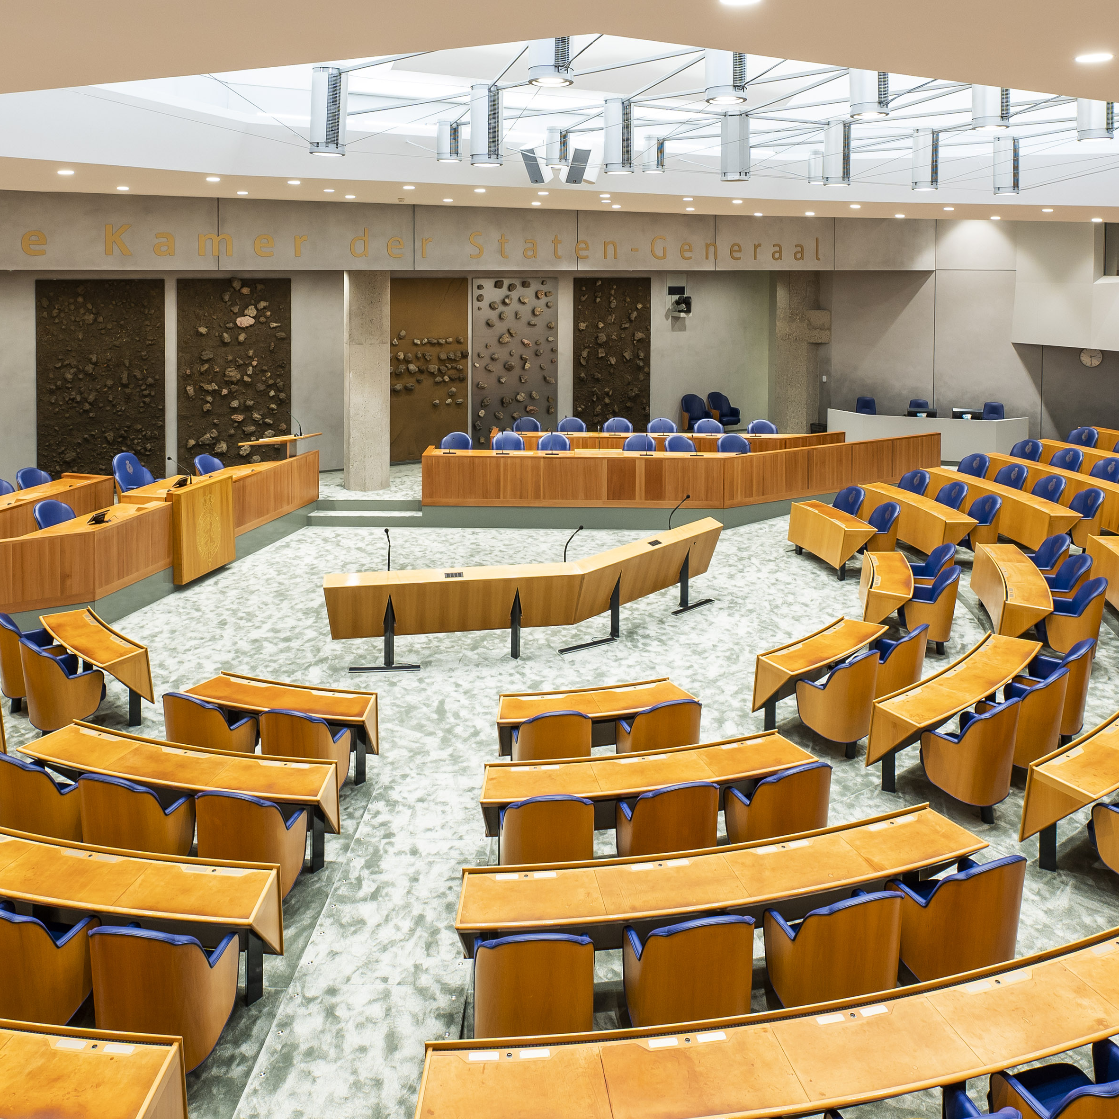
Dualisme wil zeggen dat er een duidelijke scheiding is tussen kabinet en parlement: de regering regeert, het parlement controleert.
(Parlement.com)

Slide 8
Monisme wil zeggen dat het kabinet en regeringsfracties nauw met elkaar samenwerken. De coalitiepartijen leveren dan vrijwel geen kritiek op de eigen bewindslieden.
Notes:
Bron: Politiek ABC ProDemos
Microsoft Word - Politiek ABC juli 2017 (prodemos.nl)

Slide 9
Stelling 1: Het opstellen van een hoofdlijnenakkoord in plaats van een regeerakkoord zorgt voor een sterkere democratie.
Stelling 2: Een extraparlementair kabinet is beter voor de democratie dan een ‘gebruikelijk’ meerderheidskabinet.

Slide 10
Voorbereidingstijd

Slide 11
Stelling 1: Het opstellen van een hoofdlijnenakkoord in plaats van een regeerakkoord zorgt voor een sterkere democratie.

Slide 12
Stelling 2: Een extraparlementairkabinet is beter voor de democratie dan een ‘gebruikelijk’ meerderheidskabinet.

Slide 13
lesmateriaal.prodemos.nl

